Slide 1
Федеральное государственное бюджетное образовательное учреждение высшего образования "Оренбургский государственный медицинский университет" Министерства здравоохранения Российской Федерации
Лекция «Осложнения язвенной болезни желудка и двенадцатиперстной кишки»
Лектор: Нузова Ольга Борисовна, доктор медицинских наук, профессор кафедры факультетской хирургии

Slide 2
Осложнения язвенной болезни
Кровотечение
Перфорация
Малигнизация
Пенетрация
Пилородуоденальный стеноз

Slide 3
Основные клинические признаки
гастродуоденальных кровотечений
язвенной этиологии
1.Кровавая рвота
2.Черная окраска испражнений (мелена)
3.Общие признаки кровопотери

Slide 4
Два периода гастродуоденальных
кровотечений язвенной этиологии
Латентный период начинается с момента поступления крови в желудок или двенадцатиперстную кишку и проявляется общими признаками кровопотери – обмороком, шумом в ушах, головокружением, слабостью, холодным потом, учащением пульса и падением артериального давления. Продолжительность этого периода колеблется от нескольких минут до нескольких суток.

Slide 5
Два периода гастродуоденальных
кровотечений язвенной этиологии
Период развернутой клинической картины начинается с появления рвоты кровью содержимого типа «кофейной гущи» (гематомезис) или черного дегтеобразного стула (мелена). При кровотечении рвота чаще всего имеет цвет «кофейной гущи». Это объясняется тем, что гемоглобин, имеющийся в крови, попадая в желудок, реагирует с соляной кислотой и образует хлорид гематина, который имеет черно–коричневый цвет. Это важный признак, но не абсолютно достоверный. При массивном кровотечении в рвотных массах может отмечаться примесь неизменной крови, так как химическая реакция может не успеть произойти.

Slide 6
Три узловых этапа диагностического алгоритма
Установление факта кровотечения в ЖКТ;
Верификация источника кровотечения и прогнозирование его рецидива;
Оценка степени тяжести кровопотери.

Slide 7
Диагностика язвенного кровотечения
Жалобы
Анамнез
Объективное обследование больного
Лабораторная диагностика
5) Инструментальная диагностика

Slide 8
Диагностика язвенного кровотечения
Наличие в анамнезе коллапса, как правило, указывает на тяжелую степень перенесенной кровопотери. Развитие феномена ортостатической гипотензии (учащение пульса на 20 уд./мин при понижении давления более чем на 10 мм рт.ст. в ответ на переход больного из положения лежав положение сидя) заставляет предположить острую кровопотерю в объеме около 1000 мл).
Снижение часового (норма 40-60 мл) или минутного (норма 1мл) диуреза вплоть до анурии; появление одышки, нарушение сознания и психические расстройства характерны для выраженного геморрагического шока.

Slide 9
Физикальное исследование
Данные физикального исследования позволяют судить о степени тяжести кровотечения. При легкой и средней степени тяжести – дефицит глобулярного объема (ГО) менее 30% общее состояние больных удовлетворительное либо средней тяжести, гемодинамические показатели в пределах нормы или изменяются умеренно, рвота и мелена редко бывают многократными.
Тяжелое состояние, спутанное сознание, резкая бледность кожных покровов, частый пульс слабого наполнения и напряжения, снижение артериального и пульсового давления, а также обнаружение при ректальном исследовании черного жидкого стула с примесью крови содержимого являются признаками острого массивного кровотечения (дефицит ГО крови свыше 30%).
Осмотр больного необходимого завершить пальцевым исследованием прямой кишки, а затем выполнить зондирование желудка.

Slide 10
Лабораторная диагностика
Лабораторная диагностика включает: общий анализ крови (определение содержания эритроцитов, гемоглобина и гематокрита); биохимический анализ крови (глюкоза, билирубин, амилаза, креатинин, общий белок),определение группы крови и Rh фактора, кардиолипиновая проба(кровь на RW), длительность кровотечения и свертываемость, ПТИ (протромбин по Квику, МНО),анализ мочи (физико–химические свойства, микроскопия осадка).
Снижение гемоглобина, уменьшение числа эритроцитов, снижение гематокрита, лейкоцитоз ориентируют в отношении тяжести кровопотери, но в первые часы от начала кровотечения эти показатели меняются несущественно. Истинная выраженность анемии становится ясной лишь по прошествии суток и более на фоне гемодилюции вследствие восстановления внутрисосудистого объема за счет внесосудистой жидкости. Исследование ОЦК и его компонентов позволяет более точно определить объем кровопотери. Среди способов определения ОЦК используют простые методы с использованием нормограмм, определение глобулярного объема по величине гематокрита и уровню гемоглобина.

Slide 11
Язвенное кровотечение
В зависимости от выраженности симптоматики и тяжести состояния всех пациентов разделяют на две основные группы по тяжести желудочно-кишечного кровотечения.

Slide 12
Критерии отнесения к группе «Тяжелое кровотечение»
возраст старше 60 лет;
неоднократная рвота малоизмененной кровью или «кофейной гущей» и/ или повторная мелена;
коллапс, потеря сознания;
тахикардия(ЧСС более 100 в мин);
гипотензия (систолическое АД меньше 100)
концентрация гемоглобина крови ниже 100 г/л;
поступление малоизмененной крови («кофейной гущи») по желудочному зонду;
наличие сопутствующих заболеваний в стадии суб– и декомпенсации, требующих неотложных лечебных мероприятий или непосредственного угрожающих жизни больного.

Slide 13
Критерии отнесения к группе «Тяжелое кровотечение»
Наличие 4 и более перечисленных признаков позволяет диагностировать у больного «тяжелое желудочно-кишечное кровотечение», что требует направления его в отделение или блок реанимации и интенсивной терапии для дальнейшего обследования и лечения.
Остальных пациентов относят к группе «нетяжелое желудочно-кишечное кровотечение», они подлежат обследованию в условиях отделения скорой медицинской помощи и кабинета ЭГДС, а в дальнейшем большинству из них показано лечение и наблюдение в профильном хирургическом отделении.
Больных, находящихся в критическом состоянии с нестабильными показателями гемодинамики, минуя отделение, направляют в ОРИТ или операционную, где на фоне интенсивной терапии проводят комплекс диагностических мероприятий, в том числе и экстренную ЭГДС.

Slide 14
Классификация степени тяжести кровопотери по А.И. Горбашко ( 1982)
Показатели | Легкая | Средняя | Тяжелая
Состояние Количество эритроцитов | удовлетворитель-ное > 3,5х10 ¹²/л | средней степени тяжести > 2,5х10 ¹²/л | тяжелое <2,5х10 ¹²/л
Уровень гемоглобина, г /л | не ниже 100 | 80 – 100 | <80
Частоты пульса в минуту | умеренная тахикардия до 100 | до 120 уд/мин | >120
Систолическое АД мм. рт.ст. | В норме | не ниже 80 мм рт.ст. | <80
Гематокритное число % | >30 | 25 – 30 | <25
Дефицит гломулярного объема , % от нормы ЦВД Метаболический ацидоз диурез | До 20% 5-15см.вод.ст. Нет Не снижен | 20-29% ниже 5 см.вод.ст. компенсированный умеренная олигурия | >30% 0 Метаболический и дыхательный ацидоз олигурия

Slide 15
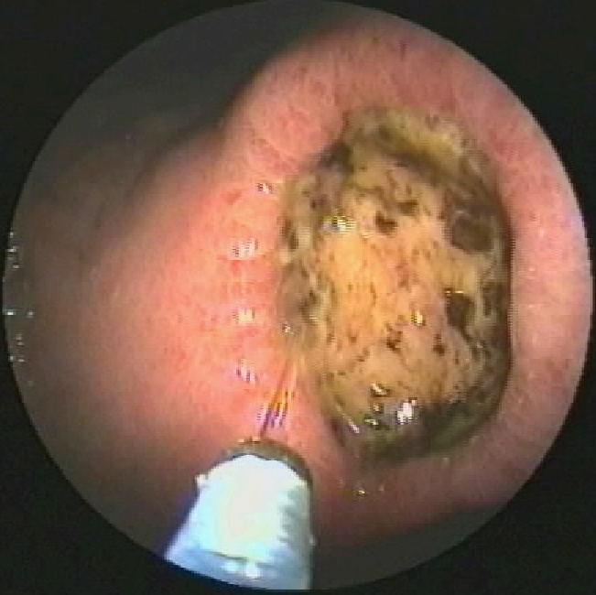
Гастродуоденоскопия
при язвенном кровотечении

Slide 16
Классификация Форреста (Forrest J.A.,1974)
для характеристики источника
язвенного кровотечения и угрозы рецидива:
I — продолжающееся на момент осмотра кровотечение:
• IA — струйное кровотечение
• IB — продолжающееся капиллярное подтекание крови
II — остановившееся на момент осмотра кровотечение:
• IIA — видимый тромбированный сосуд в дне язвы
• IIB — плотно фиксированный к дну язвы тромб-сгусток (не смываемый струей воды)
• IIC — мелкоточечные сосуды в дне язвы в виде темных (красных) пятен
III — дефект слизистой оболочки без признаков кровотечения

Slide 17
Лечение гастродуоденальных кровотечений язвенной этиологии
Современный подход к лечению кровотечений должен быть комплексным и включать в себя различные методы эндоскопического гемостаза в сочетании с адекватной инфузионно-трансфузионной терапией, направленной на восполнение кровопотери, объема ОЦК и стабилизации гемодинамики, противоязвенную терапию.

Slide 18
Диагностическая и лечебная эндоскопия
Пациентами с язвенными гастродуоденальными кровотечениями рекомендовано выполнение ЭГДС в течение первых двух часов от госпитализации;
Рекомендована стратификация пациентов по классификации J.F. Forrest (1974);
При продолжающемся кровотечении из язвы (FI-A, FI-B) необходим эндоскопический гемостаз;
При кровотечении FII-A, FII-B рекомендуется эндоскопическая профилактика рецидива кровотечения;

Slide 19
Диагностическая и лечебная эндоскопия
При наличии сгустка в дне язвы рекомендуется полностью его удалить с помощью орошения с последующей обработкой язвы;
Инъекционный метод в качестве монотерапии неэффективен. Методом выбора является комбинированный эндоскопический гемостаз: инъекционный метод + диатермокоагуляция (либо АПК или клипирование).
Повторное эндоскопическое исследование рекомендовано при неполном первичном осмотре, неустойчивом гемостазе (высокий риск рецидива кровотечения), в ряде случаев – при рецидиве геморрагии.

Slide 20
Медикаментозный гемостаз
Непосредственно после завершения экстренного эндоскопического гемостаза начинают лечение омепразолом (лосек) с болюсной (в течение 30 мин) внутривенной инфузией 160 мг либо эзомепразолом (нексиум) в дозе 80 мг и последующей непрерывной инфузией омепразолом 8 мг в сутки либо нексиум в дозе 8 мг в сутки в течение 72 ч.
С 3-х суток рекомендуется перевод на пероральные формы ингибиторов протонной помпы омепразол 40-80 мг/cут либо нексиум 40мг/сут в течение 21 дня. Всех пациентов необходимо обследовать на наличие Нр-инфекции и при положительном результате обследования проводить эрадикационную терапию в стационаре.

Slide 21
Медикаментозный гемостаз
Терапия первой линии: омепразол 20мг х 2 раза в день,
амоксициллин 1000 мг х 2 раза в день,
кларитромицин 500 мг х 2 раза в день на протяжении 7 дней.
Терапия второй линии: добавление препарата висмута позволяет наиболее эффективно ликвидировать Н.pylori .
Cхема лечения: омепразол 20 мг х 2 раза в день,
де-нол 120 мг х 4 раза в день,
тетрациклин 500 мг х4 раза в день,
метронидазол 500 мг х 3 раза в день на протяжении 10 дней.

Slide 22
Медикаментозный гемостаз
Необходима коррекция коагуляционных расстройств (системная гемостатическая терапия).
Базисная системная гемостатическая терапия: этамзилат (дицинон) 12,5% – 2 мл (в/в., в/м) 4 раза в сутки, викасол 1% – 1 мл (в/в, в/м) 2раза в сутки, хлорид кальция 10% – 10 мл (в/в) 2 раза в сутки.
У всех больных с язвенным гастродуоденальным кровотечением повышение активированное парциальное тромбопластиновое время (АПТВ) более 40 сек, международное нормализованное отношение (MHO) бо­лее 1,3 и снижение количества тромбоцитов менее 80.000/мл свиде­тельствует о гипокоагуляции и требует назначения 1–2 доз свежезамороженной плазмы (СЗП) в сутки.

Slide 23
Медикаментозный гемостаз
Инфузионно–трансфузионная терапия назначается с целью восстановлении основных параметров гомеостаза, нарушенных в результате острого развившегося дефицита ОЦК.
Лечение кровопотери 10 – 15% ОЦК (500 – 700 мл) состоит в инфузии только кристаллоидных растворов в объеме 200 – 300% величины кровопотери. Кровопотерю 15–30% ОЦК (750 – 1500 мл) компенсируют инфузией кристаллоидов и коллоидов в соотношении 3:1 с общим объемом в 300 % величины кровопотери.

Slide 24
Медикаментозный гемостаз
Кровопотерю 15–30% ОЦК (750 – 1500 мл) компенсируют инфузией кристаллоидов и коллоидов в соотношении 3:1 с общим объемом в 300 % величины кровопотери. Введение кристаллоидных (дисоль, трисоль, ацесоль, мафусол, 0,9% раствор натрия хлорида) и коллоидных (на основе гидроксиэтилкрахмала: волекам, инфукол ГЭК 6 и 10% раствор; на основе декстрана: полиглюкин, реополиглюкин, реоглюман; на основе пищевого желатина: желатин) кровезаменителей создает в организме феномен искусственной гемодилюции, обеспечивает стойкое восстановление макро- и микроциркуляции, немедленно улучшает гемодинамику.

Slide 25
Медикаментозный гемостаз
При кровопотере, достигающей 30 – 40% ОЦК (1500 – 2000 мл) и более, наряду с вливанием кровезаменителей показано переливание эритроцитсодержащих сред (эритроцитарная масса, эритроцитарная взвесь, размороженные эритроциты, отмытые эритроциты) и свежезамороженной плазмы.
Лечение такой кровопотери на первом этапе осуществляют инфузией коллоидных и кристаллоидных растворов до восстановления кровообращения за счет эффекта гемодилюции, после чего проводят терапию развившейся анемии, приступая ко второму этапу лечения. Общий объем перелитых инфузионных сред должен достигать не менее 300 % величины кровопотери (эритроцитсодержащие среды – до 20% объема переливаний, свежезамороженная плазма – до 30%).

Slide 26
Медикаментозный гемостаз
В настоящее время критические уровни показателей крови при объеме кровопотери 30–40 % ОЦК: гемоглобин 65–70 г/л, гематокрит 25 – 28%. Свежезамороженная плазма служит источником недостающих факторов свертывания крови. Дефицит тромбоцитов и плазменных факторов свертывания крови может привести к диссеминированному внутрисосудистому свертыванию крови.
Поэтому при кровопотере, превышающей 40% ОЦК, необходимо переливание плазмы, а при глубокой тромбоцитопении (менее 100 х10⁹г/л) – концентрата тромбоцитов.

Slide 27
Медикаментозный гемостаз
Важные показатели адекватности проводимого лечения – почасовой диурез и ЦВД, который ниже 3 – 5 см водного столба свидетельствует о гиповолемии. Необходимо больному проводить инфузионно– трансфузионную терапию до тех пор, пока ЦВД не достигнет 10 – 12 см вод.ст., а почасовой диурез – 30 мл/ч (более 0,5 мл/ кг массы тела в час).

Slide 28
Клинические рекомендации по ведению больных с массивной кровопотерей
Основными задачами интенсивной терапии являются восполнение крови, потерь жидкости и стабилизация гемодинамики. Восполнение ОЦК следует начинать с введения кристаллоидных растворов через два-три периферических катетера или центральный катетер с максимально быстрым подключением инфузии коллоидов;
Проведение гемотрансфузии показано при уровне гемоглобина менее 90 г/л.
При дефиците факторов свертывания крови показана трансфузия свежезамороженной плазмы. При гипоксии показана кислородотерапия. Для временного поддержания доставки О2 тканям можно использовать перфторан, внелегочную оксигенацию. ИВЛ может быть показана при нестабильной гемодинамике, гипоксии и нарушении сознания;

Slide 29
Тактика лечения кровотечений
1.У больных с язвенной болезнью желудка и двенадцатиперстной кишки со стойким гемостазом и положительной динамикой закрытия язвы (по данным ЭГДС) – продолжение консервативного лечения. В последующем либо терапевтическое, либо оперативное лечение в плановой порядке. Решение принимается на основании анамнеза, оценки степени риска операции с учетом сопутствующих заболеваний, возраста больного и информированного согласия пациента на тот или иной метод лечения.
2. У больных с продолжающимся кровотечением, несмотря на все попытки эндоскопической и эндоваскулярной остановки, показано оперативное лечение в экстренном порядке.
3. У пациента с рецидивом кровотечения возможны: попытка повторного эндоскопического гемостаза; чрескожная эндоваскулярная эмболизация артерий желудка и двенадцатиперстной кишки; оперативное лечение в экстренном порядке.

Slide 30
Хирургическое лечение
Основными задачами оперативного вмешательства при язвенном гастродуоденальном кровотечении являются: обеспечение надежности гемостаза, устранение источника геморрагии и профилактика рецидива кровотечения;
Экстренная операция показана у пациентов с продолжающимся кровотечением при неэффективности (или невозможности) эндоскопического гемостаза либо при рецидиве кровотечения;

Slide 31
Хирургическое лечение
При кровоточащей язве желудка рекомендуется выполнять резекцию желудка;
При кровоточащих язвах 12-перстной кишки могут быть рекомендованы следующие оперативные вмешательства:
Пилородуоденотомия с иссечением язвы передней стенки, пилоропластикой по Финнею и стволовой ваготомией;
Пилородуоденотомия с прошиванием язвы задней стенки, пилоропластикой по Финнею и стволовой ваготомией;
Резекция желудка;
У пациентов находящихся в критическом состоянии, возможно выполнение гастро(-дуодено)томии с прошиванием кровоточащего сосуда в дне язвы;

Slide 32
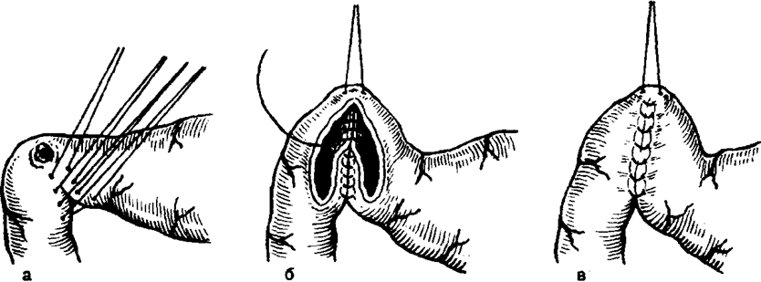
Схема пилоропластики по Финнею:
а – подшивание двенадцатиперстной кишки к большой кривизне выходного отдела желудка; б - формирование задней губы соустья с помощью двухрядного шва; в –формирование передней губы соустья однорядным швом (Курыгин А.А., Румянцева В.В., 1992)

Slide 33
Прободная язва желудка
и двенадцатиперстной кишки
Язва желудка с прободением или язва двенадцатиперстной кишки с прободением – острое хирургическое заболевание, возникающее в результате сквозного разрушения стенки желудка или двенадцатиперстной кишки в зоне язвы.
Прободная язва (ПЯ) развивается у 2% - 10% больных язвенной
болезнью (ЯБ).
Перфорация гастродуоденальных язв связана с прогрессированием воспалительно-деструктивных процессов в области хронической или остро возникшей язвы. Чаще всего (60-80%) перфорируют хронические язвы, примерно в 20% случаев перфорируют острые язвы причиной возникновения которых может служить прием НПВС или глюкокортикоидов, ожоговая болезнь и сепсис. Соотношение больных мужского и женского пола составляет до 8-5:1. Среди пациентов с перфоративными язвами желудка и ДПК лица юношеского, молодого и зрелого возраста составляют 85-87%.

Slide 34
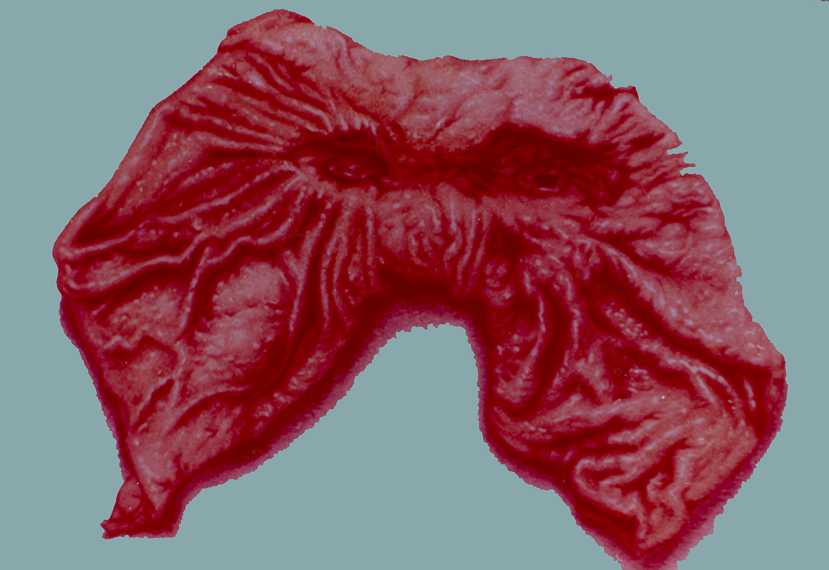
Прободение одной из зеркальных язв

Slide 35
Классификация
(Савельев В.С., с дополнениями, 2015)
I.Этиология:
1) перфорация хронической язвы;
2) перфорация острой язвы ( гормональная, стрессовая или др)
II. По локализацию язвы:
1) перфоративные язвы желудка ( с указанием анатомического отдела);
2) перфоративные язвы ДПК ( с указанием анатомического отдела).

Slide 36
Классификация
III. По клиническому течению:
1) прободение в свободную брюшную полость
( типичное, прикрытое)
2) атипичное прободение – в сальниковую сумку, малый и большой сальник, в забрюшинную клетчатку, в изолированную спайками полость;
3) сочетание перфорации с другими осложнениями язвенного процесса (кровотечение, пилородуоденальный стеноз, малигнизация, пентерация)

Slide 37
Классификация
Выраженность перитонита:
по распространенности: местный ( отграниченный, не отграниченный), распространенный ( диффузный, разлитой);
по характеру экссудата: серозный, серозно-фибринозный, фибринозно-гнойный, гнойный.

Slide 38
Стадии перфоративной язвы (Мондор,1939)
I стадия первичного шока (первые 6 часов)
II стадия – период временного, кажущегося благополучия, улучшения – стадия эйфории (6-12 часов)
III стадия – стадия разлитого прогрессирующего перитонита, терминальная.

Slide 39
Естественное течение болезни
можно разделить на три периода:
1. Химический перитонит/контаминация. В самом начале перфорация ведет к химическому перитониту с микробной контаминацией или без нее.
2. Промежуточный этап . Спустя 6-12 ч. многие больные отмечают некоторое уменьшение болей. Это происходит вследствие разведения раздражающего гастродуоденального содержимого выделяющимся перитонеальным экссудатом.
3. Интраабдоминальная инфекция. Если пациента сразу не прооперировать в течение 12-24 ч развивается внутрибрюшная инфекция. Точное время в каждом конкретном случае, когда контаминирующие микробы становятся инвазивными инфицирующими.

Slide 40
I стадия первичного шока
(первые 6 часов)
Прободение язвы – возникает внезапно и характеризуется бурным началом и клинической картиной, характерной для острой формы перитонита.
Первый период – возникает сразу же в момент прободения язвы. Внезапно появляется очень сильная, острая, резкая боль в животе. Ее называют «кинжальная» боль. Эта боль возникает, когда язва прорывается и содержимое желудка или двенадцатиперстной кишки поступает в брюшную полость. Сначала боль появляется в верхней половине живота, затем распространяется на весь живот. Она резко усиливается при движении, кашле.

Slide 41
I стадия первичного шока
(первые 6 часов)
Общее состояние больного тяжелое: резкая бледность кожи, холодный пот, артериальное давление понижено, пульс замедлен. Характерно страдальческое выражение лица, кожные покровы бледные, губы цианотичны, сухость слизистой рта и губ, черты лица заострены, конечности холодные, дыхание поверхностное, редкое. Пациент принимает вынужденную позу: лежа на спине или на боку с подтянутыми к животу ногами. Некоторые пациенты могут быть возбуждены и кричат от боли. Живот втянут, при дыхании не двигается. Появляется резко выраженное напряжение мышц живота. Живот настолько твердый, что это напряжение называется «доскообразным».

Slide 42
Симптомы
Характерна «Триада Книгина–Мондора» включающая в себя: острую «кинжальную» боль, «доскообразное» напряжение мышц передней брюшной стенки, наличие язвенного анамнеза. Можно определить также следующие симптомы:
симптом Бейли (извращенный тип дыхания),
симптом Гефтера–Шипицина (шум плеска в брюшной полости),
симптом Куленкампфа – «крик Дугласа».
Нередко отмечается френикус-симптом – иррадиация боли в шею или надплечье за счет раздражения диафрагмальных нервов при локализации выпота в поддиафрагмальном пространстве.

Slide 43
Объективное обследование больного
При пальпации кроме напряжения брюшной стенки определяются резко положительные симптомы раздражения брюшины, в первую очередь, симптом Щеткина-Блюмберг; симптом Воскресенского, симптом Раздольского.
При перкуссии – исчезновение или сглаженность печеночной тупости ( симптом Кларка),появление высокого тимпанита над печенью ( симптом Спижарного). При наличии жидкости в нижних и боковых отделах живота определяется притупление перкуторного звука ( симптом де Кервена).
При аускультации характерно отсутствие перистальтики кишечника в связи с его парезом из–за развития динамической кишечной непроходимости и развившимся микробным перитонитом.

Slide 44
II стадия. Период временного, кажущегося благополучия, улучшения – стадия эйфории (6-12 часов)
Через 6 – 7 часов период болевого шока переходит в период мнимого благополучия. Боли в животе уменьшаются и у некоторых пациентов могут совсем исчезать. Пациент воспринимает это, как улучшение, возникает эйфория. Напряжение мышц живота уменьшается, но не исчезает. Возникает парез кишечника. Это проявляется метеоризмом (усилением продукции газов в кишечнике). При прослушивании кишечника при помощи фонендоскопа не обнаруживаются нормальные шумы в кишечнике. Появляется сухость губ и языка. Уреженное до этого сердцебиение резко учащается. Артериальное давление остается низким. Иногда возникают нарушения сердечного ритма. Этот период длится до 10–12 часов.

Slide 45
III стадия – стадия разлитого прогрессирующего перитонита, терминальная
У пациента появляется жажда, сухость во рту, икота, рвота. Эйфория сменяется заторможенностью, затем может случиться потеря сознания. Повышается температура тела до высоких цифр, кожа становится влажной, липкой. Цвет ее приобретает землистый оттенок. Черты лица приобретают характерную заостренность, глаза западают. Такой внешний вид пациента называют – «лицо Гиппократа». Боли в животе могут уменьшиться, но напряжение брюшной стенки сохраняется. Резко уменьшается количество отделяемой мочи до полного исчезновения.

Slide 46
Нетипичное течение перфорации язвы
В некоторых случаях нетипичного течения перфорация может прикрыться и поступление гастродуоденального содержимого в свободную брюшную полость значительно уменьшится либо полностью прекратится. Может произойти закрытие перфорации со стороны желудка и двенадцатиперстной кишки фрагментом непереваренной пищи либо со стороны брюшной полости за счет пряди большого сальника, фибрина, желчного пузыря или печени. При этом боли в верхних отделах живота стихают, но появляются в нижних отделах живота после попадания гастродуоденального содержимого через правый латеральный канал в правую подвздошную ямку, что может симулировать острый аппендицит. После предшествующих операций гастродуоденальное содержимое может не распространяться по брюшной полости в связи со спаечным процессом, при этом клиническая картина не будет столь выраженной, как при типичном течении.

Slide 47
Прободение язвы задней стенки желудка
Прободение язвы задней стенки желудка приведет к истечению содержимого в сальниковую сумку, которое может там и остаться, формируя абсцесс, либо в последующем излиться в свободную брюшную полость. При перфорации задней стенки двенадцатиперстной кишки возможно развитие забрюшинной флегмоны, а начало болезни не будет иметь яркую картину.

Slide 48
Диагностика
Жалобы
Анамнез
Объективное обследование больного
Лабораторная диагностика
5) Инструментальная диагностика

Slide 49
Список
обязательных лабораторных исследований:
определение общего анализа крови и гематокрита,
биохимический анализ крови, включая глюкозу, билирубин,
креатинин, амилазу крови,
определение группы крови и Rh-фактора,
кардиолипиновая реакция (кровь на RW),
исследование крови на ВИЧ-инфекцию,
длительность кровотечения, свертываемость,
ПТИ (протромбин по Квику, МНО),
анализ мочи (физико-химические свойства, микроскопия осадка).

Slide 50
Лабораторные исследования
В общем анализе крови с первых часов заболевания отмечается повышение уровня лейкоцитов, могут отмечаться явления гемоконцентрации (повышение уровня гемоглобина, гематокрита).
В биохимическом анализе крови на первых этапах болезни сдвигов показателей может не отмечаться. На более поздних стадиях заболевания могут выявляться показатели, свидетельствующие о развитии органной недостаточности, электролитных расстройств.
Дополнительным лабораторным методом диагностики является оценка КЩС, при котором может отмечаться сдвиг рН в сторону ацидоза, повышение уровня лактата, снижение сатурации крови.

Slide 51
Инструментальные методы исследования
Обзорная рентгенография брюшной полости - быстрый способ выявления свободного газа в брюшной полости, который рекомендуется всем больным с подозрением на ПЯ.
Компьютерная томография брюшной полости рекомендуется всем пациентам при неинформативности других диагностических методов и при наличии технической возможности в медицинской организации.

Slide 52
Инструментальные методы исследования
Больным с подозрением на ПЯ при отсутствии признаков свободного газа в брюшной полости по данным лучевых методов исследования рекомендуется пероральное или через назогастральный зонд введение водорастворимого контрастного препарата проведением повторного рентгенологического исследования ( обзорная рентгенография органов брюшной полости или КТ органов брюшной полости) с целью выявления затеков контрастного вещества за пределы ЖКТ.
Всем пациентам с подозрением на ПЯ при негативном рентгенологическом исследовании или невозможности выполнения КТ рекомендуется проведение УЗИ органов брюшной полости для выявления свободного газа и свободной жидкости в брюшной полости.

Slide 53
Инструментальные методы исследования
Эзофагогастродуоденоскопия рекомендуется пациентам с подозрением на ПЯ при неоднозначной клинико-инструментальной картине ( при отсутствие симптомов перитонита, отсутствие рентгенологических признаков пневмоперитонеума) и для диагностики других осложнений язвенной болезни.
Диагностическая лапароскопия рекомендуется пациентам с подозрением на ПЯ при отсутствии свободного газа в брюшной полости, но при сохраняющемся подозрении на перфорацию полого органа

Slide 54
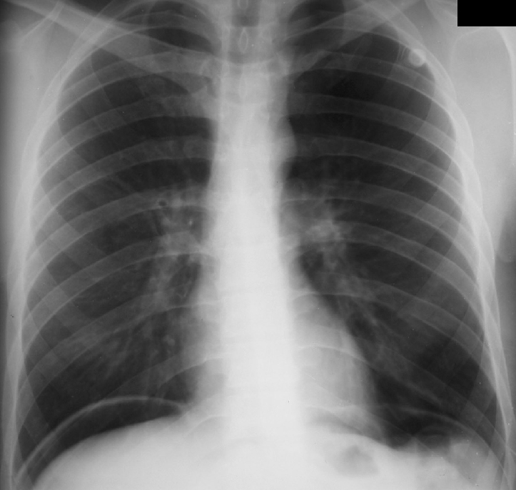
Свободный газ под обоими
куполами диафрагмы

Slide 55
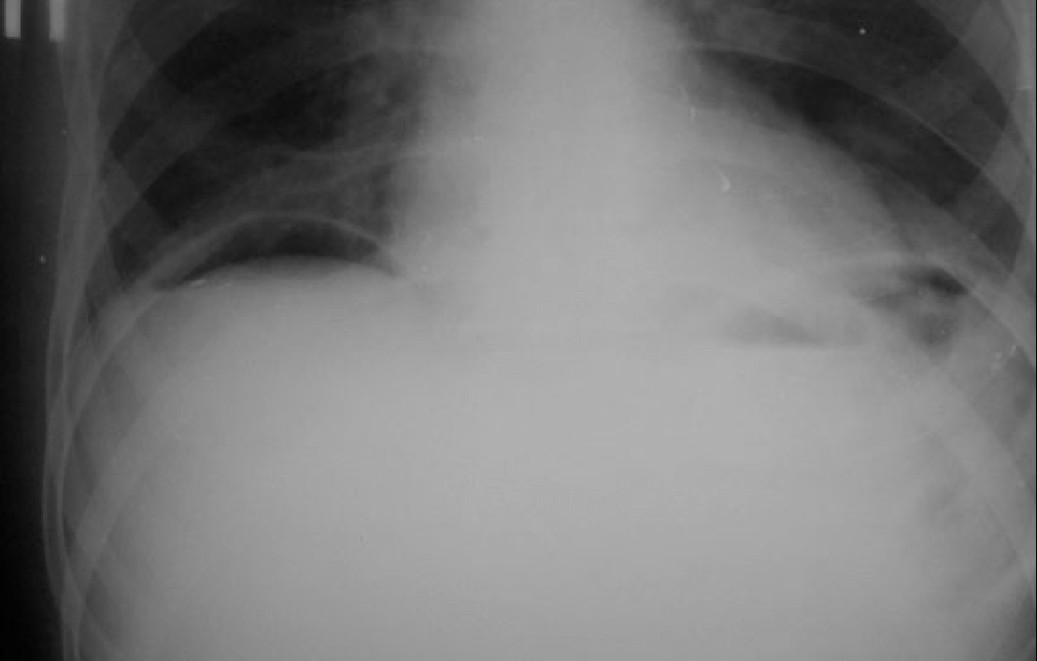
Свободный газ под обоими
куполами диафрагмы

Slide 56
Хирургическое лечение
Диагноз «перфоративная язва» является абсолютным показанием к неотложной операции, которая должна быть начата в течение 2 ч от момента поступления больного в приемное отделение.
Необходимость в кратковременной предоперационной подготовке может возникнуть у пациентов с очень высоким операционно-анестезиологическим риском и больных в терминальной фазе распространенного перитонита.

Slide 57
Хирургическое лечение
В настоящее время предложены 3 вида хирургических вмешательств для лечения прободной язвы:
Ушивание прободного отверстия;
Иссечение прободной язвы с возможной пилоропластикой и ваготомией;
Резекция желудка.
Рекомендуется проведение предоперационной подготовки.

Slide 58
Методы ушивания прободного отверстия
Ушивание в современных условиях выполняется у 94% больных с прободной язвой. В настоящее время при ушивании прободной язвы следует отдавать предпочтение применению рассасывающихся нитей на атравматической колющей игле ½ окружности, длиной до 30 мм.
Методы ушивания прободного отверстия:
1. ушивание прободной язвы узловым, П–образным или «Z» – образным однорядными швами;
2. ушивание прободной язвы узловыми однорядными швами с подшиванием пряди сальника в виде плаща к линии шва;
3. ушивание прободной язвы узловыми однорядными швами с тампонированием перфорационного отверстия прядью сальника на ножке (операция Оппеля-Поликарпова, операция Cellan-Jones).
Ушивание прободной язвы двенадцатиперстной кишки может быть дополнено ваготомией по усмотрению хирурга. В первые сутки после операции больным назначается инъекционная форма ингибитора протонной помпы.

Slide 59
Лапароскопическое ушивание перфоративной язвы
Лапароскопическое ушивание язвы показано пациентам любого возраста без язвенного анамнеза, у которых перфорация стала первым проявлением заболевания; лицам молодого возраста (до 30 лет) с непродолжительным язвенным анамнезом (менее 5 лет) и неадекватным лечением, у которых перфорация была первым осложнением заболевания. От лапароскопических вмешательств следует отказаться, если диаметр перфорационного отверстия превышает 10 мм. Традиционное ушивание язвы показано больным с очень высоким операционно-анестезиологическим риском, а также при распространенном гнойном перитоните в токсической и терминальных фазах.

Slide 60
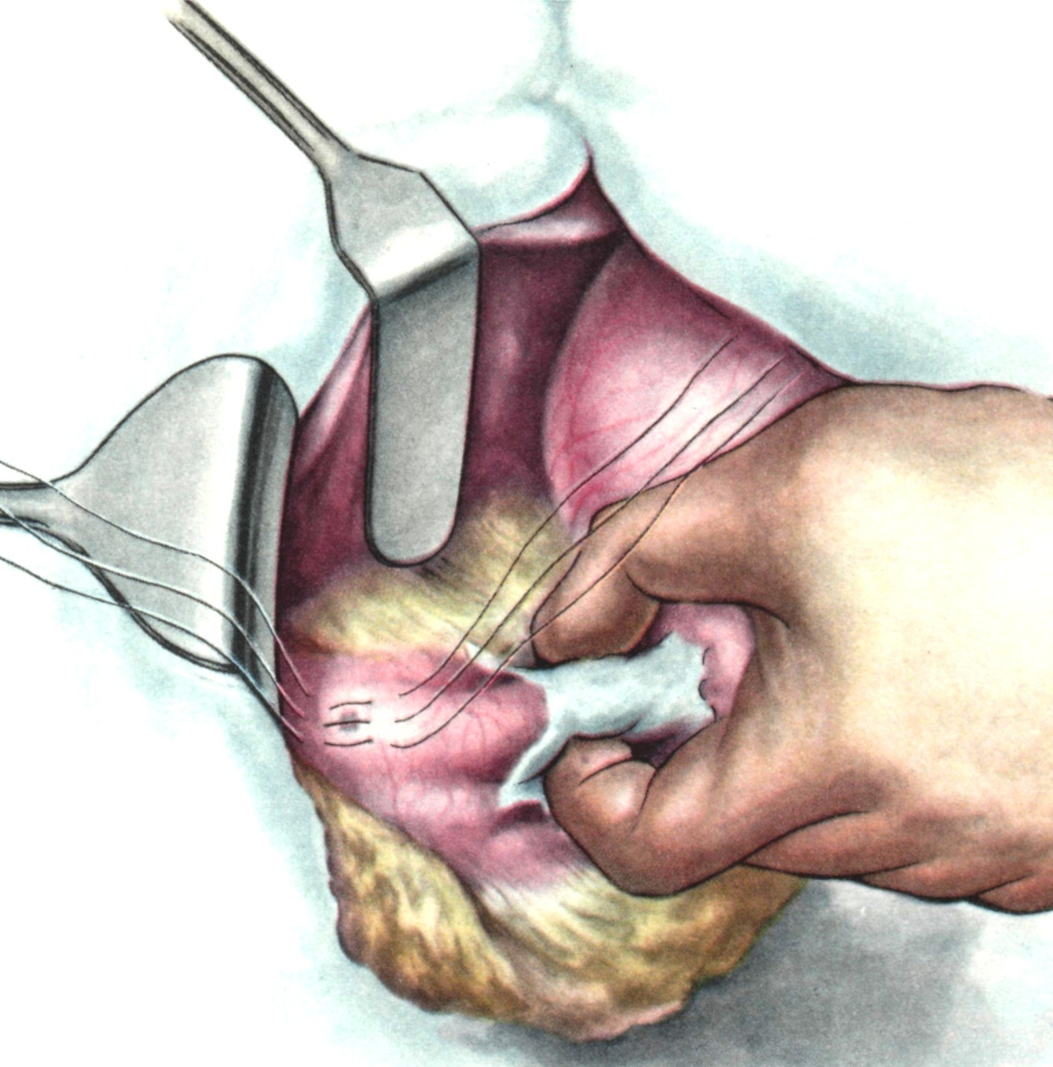
Ушивание перфоративной язвы желудка. Наложение узловых серозно-мышечных швов

Slide 61
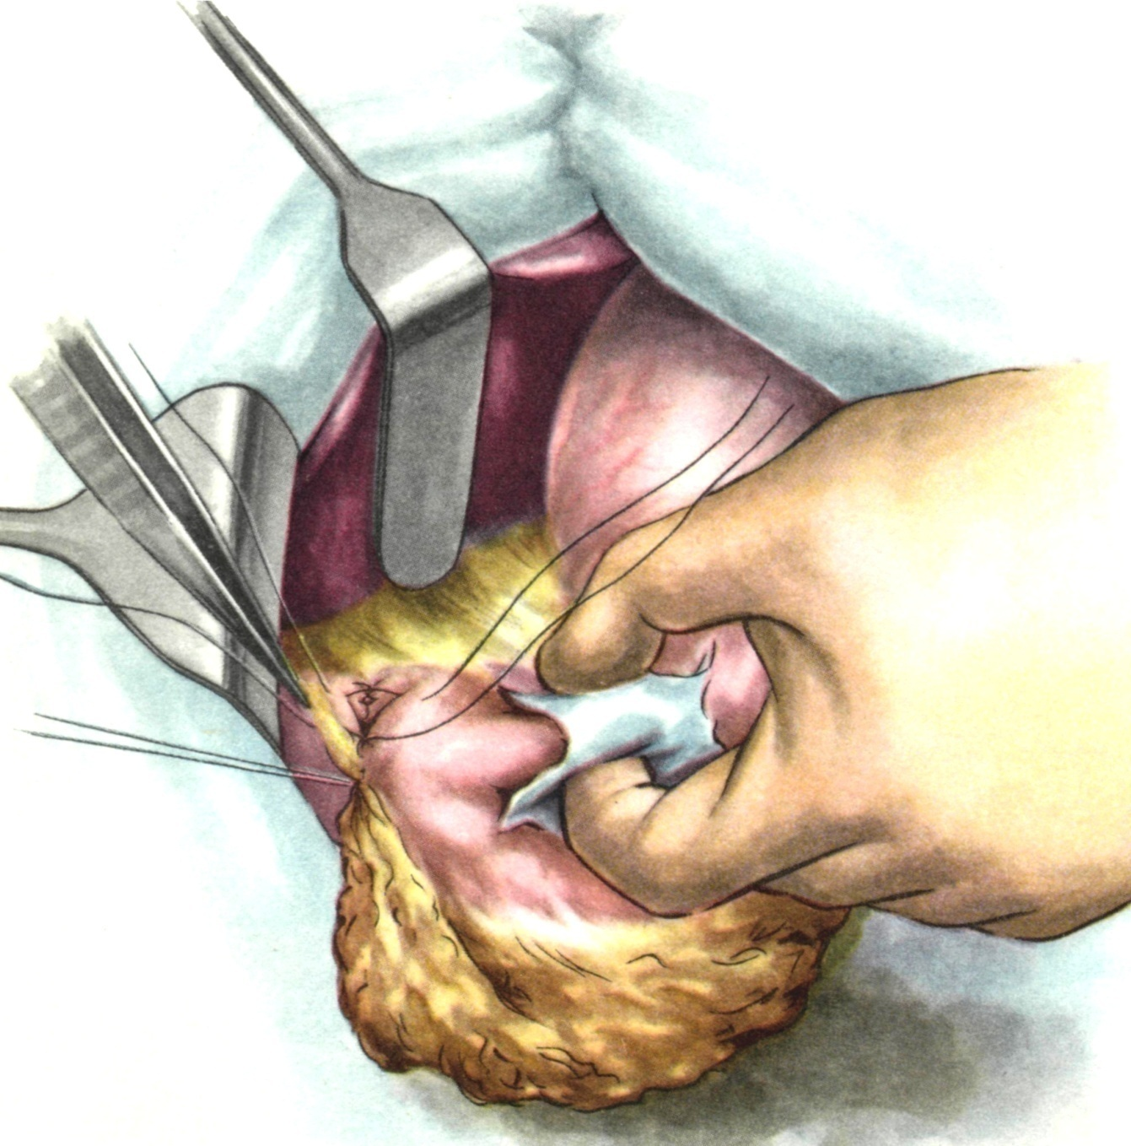
Наложение второго ряда серозно-мышечных швов и подвязывание сальника на ножке

Slide 62
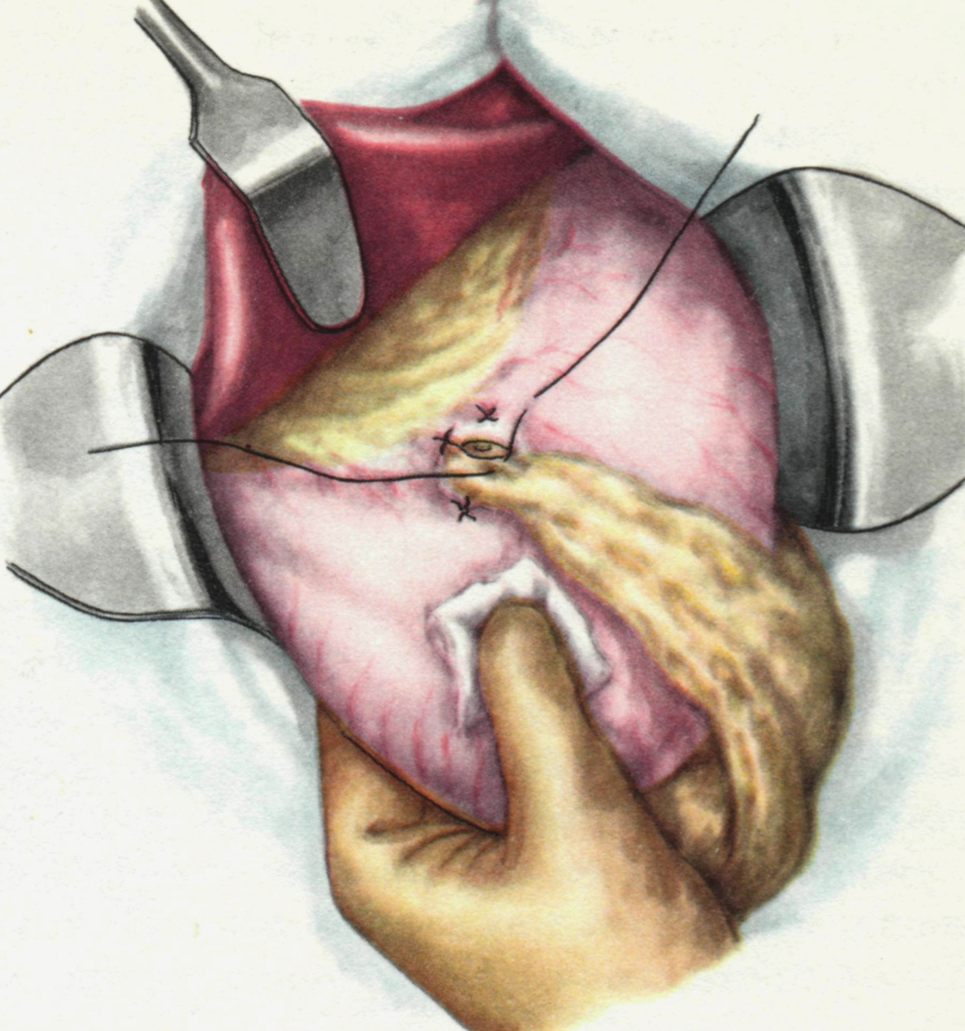
Тампонада перфоративной язвы желудка сальником на ножке

Slide 63
Противопоказания
к лапароскопическому ушиванию перфоративной язвы
Противопоказания: наличие явлений разлитого гнойного перитонита и абдоминального сепсиса, большой диаметр перфорации, труднодоступная ее локализация, выраженная перифокальная инфильтрация, перфорация каллезной язвы, тяжелая сопутствующая патология сердечно-сосудистой и дыхательной систем, препятствующая наложению карбоксиперитонеума.

Slide 64
Иссечение язвы
с пилоропластикой
Иссечение язвы примерно в 10 % случаев. Как правило, иссекают язвы передней стенки двенадцатиперстной кишки. Иссечение язвенного дефекта производится ромбовидно вместе с перфорацией и зоной инфильтрации. Последующее ушивание выполняют в поперечном направлении во избежание сужение просвета органа.

Slide 65
Стволовая ваготомия
с пилоропластикой по Финнею
и иссечение язвы
Стволовая ваготомия с пилоропластикой по Финнею и иссечением язвы показана при сочетании перфорации с кровотечением из язвы или дуоденальным стенозом; в случаях повторной перфорации рецидивной язвы; при больших и гигантских язвах с размерами перфорационного отверстия более 10 мм; пациентам любого возраста с язвенным анамнезом более 5 лет, ежегодными обострениями и неоднократным стационарным лечением.
Единственное обоснованное показание к резекции желудка – перфорация рецидивной дуоденальной язвы после стволовой ваготомии с пилоропластикой.

Slide 66
Резекция желудка
С точки зрения подавления желудочной кислотопродукции к радикальным операциям относятся дистальная резекция в объеме не менее 2/3 желудка, и антрумэктомия с различными вариантами ваготомии.
Для резекции желудка во время экстренной операции должны быть соответствующие условия: стабильное состояние пациента, отсутствие разлитого гнойного перитонита, давность перфорации не более 12ч, владение хирургом этим методом.
Необходимость удаления 2/3 желудка обычно возникает при перфорации больших и гигантских каллезных желудочных язв, особенно расположенных на малой кривизне, а также при сочетании перфорации с язвенным гастродуоденальным кровотечением. В большинстве случаев выполняется резекция желудка по Бильрот II в различных модификациях.

Slide 67
Резекция желудка
Существует вариант резекции желудка, который можно отнести к органосохраняющим радикальным операциям. Операция заключается в удалении только антрального отдела желудка (антрум-резекция) и наложение гастродуоденоанастомоза, который должны дополняться ваготомией (задней стволовой и передней селективной проксимальной).
Во всех операциях при прободной язве после герметизации просвета полого органа производятся эвакуация гастродуоденального содержимого и тщательная санация брюшной полости.

Slide 68
Показания для резекции желудка
Резекция желудка показана пациентам с язвенным анамнезом более 3 лет и рецидивирующем течением заболевания, особенно если ранее уже имелись осложнения( кровотечение, перфорация); при сочетании перфорации язвы с кровотечением из нее или стенозом выходного отдела желудка; пациентам с гигантскими (более 2,5 см) и каллезными язвами с высокой вероятностью малигнизации, а также при множенственных язвах желудка, одна из которых осложнилась перфорацией. Резекция желудка может выполнена в сроки до 6-8 ч от момента перфорации.

Slide 69
Хирургическое лечение
При «радикальных» операциях целесообразно устанавливать тонкие зонды в желудок или культю желудка с целью дренирования и тощую кишку для искусственного питания на срок до 5 дней. После лапароскопического вмешательства показано дренирование желудка в течение 3 суток.
Открытое ушивание или иссечение перфоративных язв в условиях перитонита сопровождается обязательной назогастроинтестинальной интубацией. Дренирование брюшной полости с целью ее пролонгированной санации в течение 3 суток выполняется широкими двухпросветными трубками. Невозможность адекватной интраоперационной санации живота является показанием к формированию лапаростомы.

Slide 70
Список литературы
Основная литература:
Хирургические болезни: учебник для студентов / М.И.Кузин, Н.М. Кузин, В.А. Кубышкин 5 – е изд., перераб. и доп. М.: ГЭОТАР – Медиа, 2021.1024 с.
Хирургические болезни: учебник: в 2 т. для студентов / под ред. Н.Н. Крылова. М.: ГЭОТАР– Медиа, 2019.Т.1. 816с.
Хирургические болезни: учебник: в 2 т. для студентов / под ред. В.С. Савельева, А.И. Кириенко. 2–е изд., перераб. и доп. М.: ГЭОТАР – Медиа, 2017.Т.1. 720с.
Дополнительная литература:
Нузова О.Б., Демин Д.Б., Урбанский А.К., Авченко М.Т., Кондрашов Н.И., Соболев Ю.А., Солодов Ю.Ю., Файзулина Р.Р., Фуныгин М.С., Бородкин И.Н., Савин Д.В., Мусина Ю.С. – Осложнения язвенной болезни желудка и двенадцатипертстной кишки. Учебное пособие для студентов – Оренбург, 2022. – 88с.

